Slide 1
Tilastointi- ja tulospalveluohjelma TiTu
Koulutus seuratoimitsijoille

Slide 2
Kouluttajana tänään
Henrik Olander
HMLJT
0408292727
henkka.olander@gmail.com

Slide 3

KIRJURI

Slide 4
TILASTOINTI ja TULOSPALVELU (TiTu)
ETUKÄTEISVALMISTELUT
  TiTu toimii parhaiten Windows-tietokoneessa. TiTu ei toimi
tabletilla, emmekä toistaiseksi suosittele vaihtoehtoisia
käyttöjärjestelmiä.
  Tarkasta aina TiTun avauduttua sen versionumero alareunasta.
    Nykyinen versio 1.13 (27.1.2017)
    Lue tarvittaessa päivitetyt ohjeet
  Suosittelemme käyttämään päivitettyä Firefox selainta. -> vaikka Titu aukeaakin omaan ohjelmaansa.

Slide 5
Automaattinen päivitys
Ystävämme Microsoft muistaa aina välillä meitä kaikkia järjestelmän päivityksillä ja salakavalasti latauttaa niitä siellä taustalla.
  koneiden asetuksissa olisi hyvä olla valinta ”tarkasta, mutta päätä itse latauksista ja asennuksista”. Helpottaa kaikkien elämää, ettei ala lataamaan mitään 158 Mt Windows-pakettia taustalla kesken pelin, koska pääasiassa silloin koneilla ja wlaneilla ei tee juurikaan hyödyllistä työtä ja ”kone alkaa hyytyä ihmeellisesti”.
  Ohjelmat eivät tuota koskaan niin paljoa dataa kumpaankaan suuntaan, että kone hyytyisi sen takia.
  Ohje päivitysten ajoittamiseen löytyy tulospalvelun sivuilta
Käytä halleilla ensisijaisesti langallista nettiyhteyttä. Wlan yhteyden kanssa yhteys palvelimen tietokantaan voi katketa, eikä välttämättä palaudu automaattisesti itsekseen. Tällöin ohjelman tallennetut tiedot eivät siirry palvelemille ollenkaan (seurantasivu ja pöytäkirja ei päivity). Lue tulospalvelun ohjesivulta ”Verkko-ongelman korjaus” –tiedosto.
Tarkasta tilastointikoneen virransäästöasetukset, ettei kone mene lepotilaan, jos ohjelma on avattu. Se aiheuttaa ongelmia tiedonsiirrossa ainakin käytettäessä langatonta verkkoa.

Slide 6
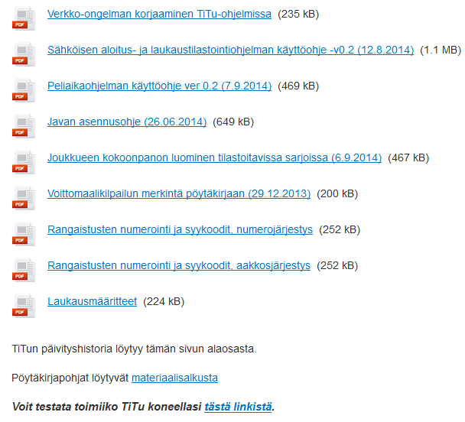
TILASTOINTI TULOSPALVELU (TiTu)
Voit testata toimiiko TiTu koneellasi.
Tulospalvelut ohjeet sivulla
on linkki testaukseen.

Slide 7
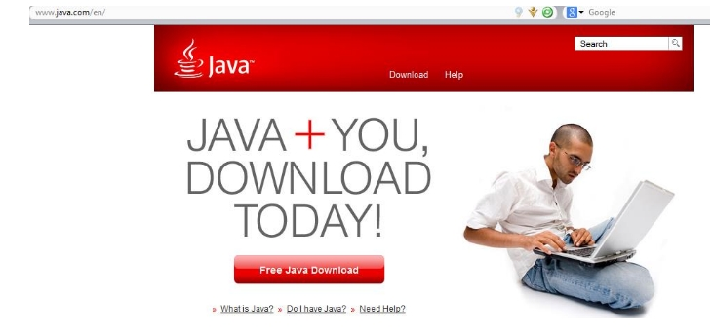
TILASTOINTI TULOSPALVELU (TiTu)
Asenna java osoitteesta: http://www.java.com/
- Voit testata onko Sinulla jo Java asennettuna ”Do i have Java” -linkistä
- Jos ei ole, paina ”Free Java Download”-napista, valitse ”Agree and Start Download” ja käynnistä ladattu tiedosto.
- Asennuksen alkaessa voit halutessasi
jättää asentamatta ”Ask.com”-navigointipalkin
poistamalla valmiiksi rastitetut ruudut
ennen asennuksen jatkamista.
- Asennus suoritetaan vain kerran
- Päivitykset tulee asentaa myös jatkossa

Slide 8
Joukkueiden pelaajaluettelot
Kirjurille toimitettavaan pelaajaluetteloon merkitään vain pelaajia ja toimihenkilöitä, joilla on voimassa oleva pelipassi kuluvalle kaudelle.
Hyvissä ajoin, 1h??
Tilastoitavissa sarjoissa käytetään ainoastaan järjestelmästä tulostettuja kokoonpanopohjia.
Joukkueenjohtaja vahvistaa allekirjoituksellaan (nimenselvennys + puh.nro) pelaajaluettelon oikeellisuuden. Max 19 kenttäpelaajaa + 2 mv
Alkuperäiset allekirjoitetut pelaajaluettelot ja pöytäkirja annetaan kotijoukkueen säilytettäväksi.
Ottelupöytäkirjaan tilastoitavissa sarjoissa ei saa lisätä pelaajia käsin, vaan kaikki pelaajat lisätään järjestelmän kautta. Jos pelaajaa ei pysty lisäämään pöytäkirjaan, on pelaaja edustuskelvoton, eikä saa pelata ottelussa.

Slide 9
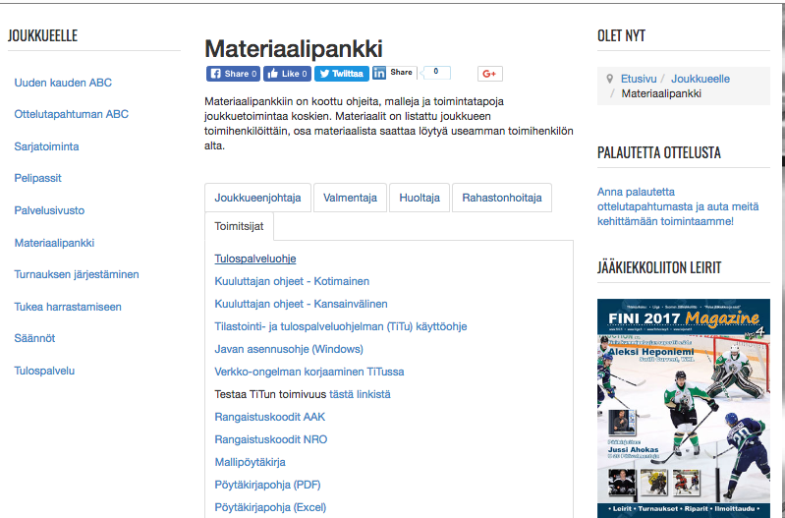
TILASTOINTI ja TULOSPALVELUOHJELMA TiTu ( Versio 1.13.xx: 27.1.2017)
Tarkista uusin käyttöohje ja versio osoitteesta: http://www.finhockey.fi/index.php/joukkueelle/materiaalipankki#toimitsijat

Slide 10
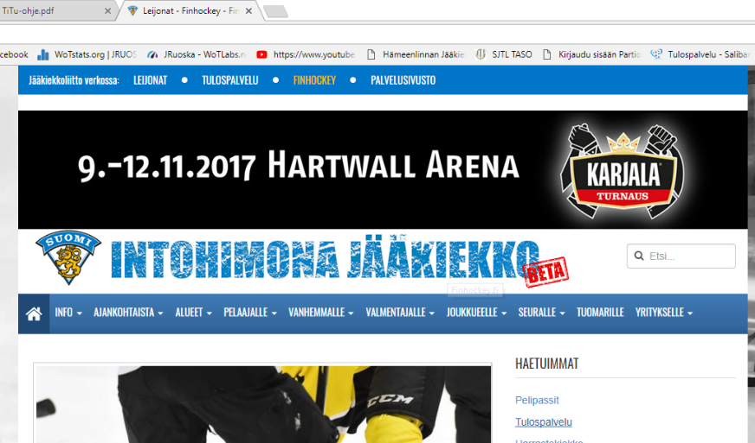
TILASTOINTI TULOSPALVELU (TiTu)
Kirjautumissivulle:
finhockey.fi etusivulta
Palvelut kohdan kautta ->
Palvelusivusto

Slide 11
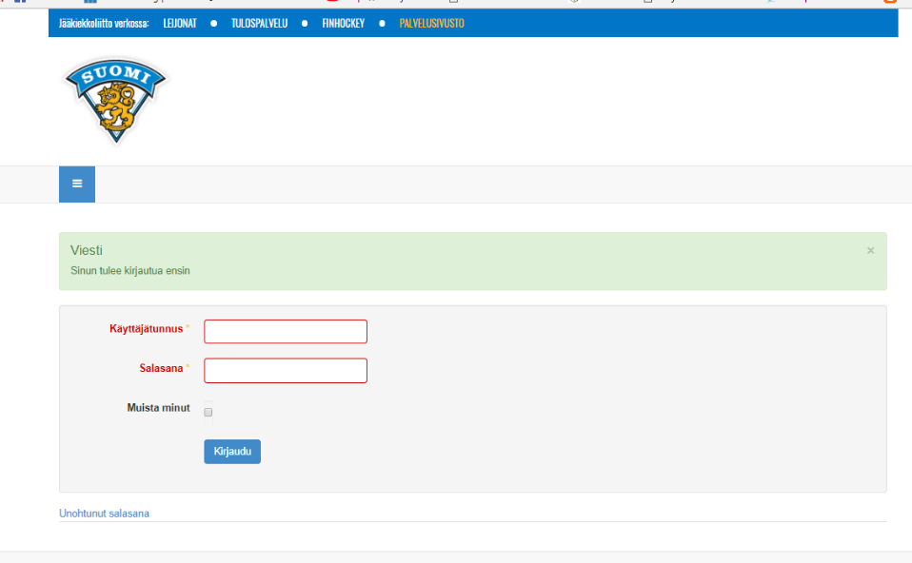
TILASTOINTI TULOSPALVELU (TiTu)
Kirjaudu ohjelmaan KOTIJOUKKUEEN tunnuksilla: Joukkueen johtajalta
Käyttäjätunnus
Salasana
Kirjaudu

Slide 12
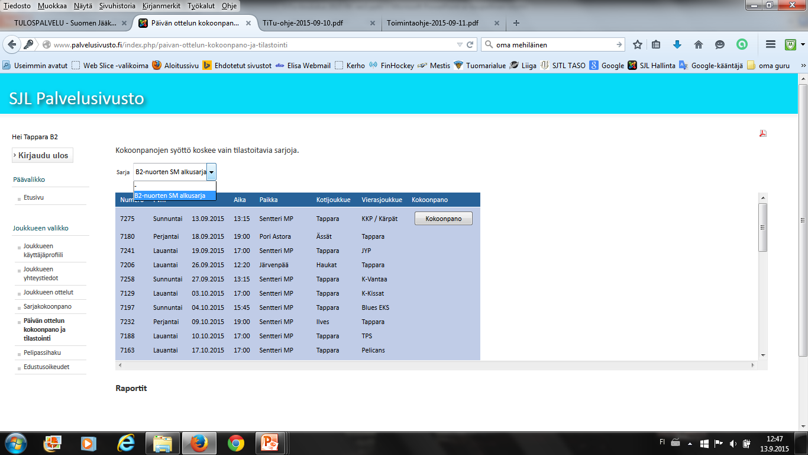
TILASTOINTI TULOSPALVELU (TiTu)
Valitse vasemmalta kokoonpano ja tilastointi,
pudotusvalikosta oikea sarja
Alle ilmestyy joukkueen pelit
ja ottelupäivän mukaisen pelin
nappi: Kokoonpano
On aktiivinen vain pelipäivänä
Tarkista joukkueiden
kokoonpanot painamalla nappia.
Sarjakokoonpanon
alapuolella näkyy joukkueen
Ottelun kokoonpano.

Slide 13
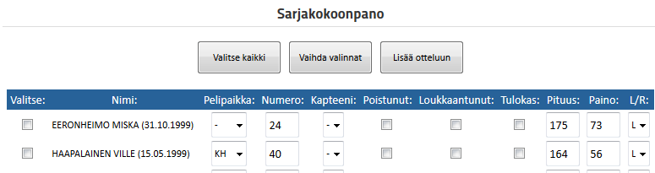
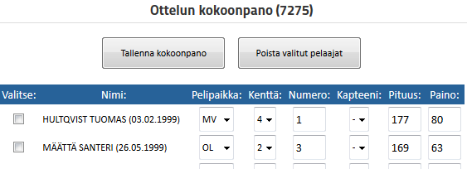
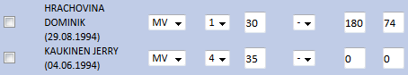
TILASTOINTI TULOSPALVELU (TiTu)
HUOM ! JOUKKUEEN JOHTAJA!
Sarjakokoonpanossa pitää jokaisella pelaajalla olla
PELIPAIKKA (MV/VP/OP/VL/KH/OL) sekä PELINUMERO
Ottelun kokoonpanossa pitää jokaisella pelaajalla olla Pelipaikka, KENTÄLLINEN (1-4), Pelinumero sekä kapteenisto C ja max 2 x A
Vierasjoukkueen kokoonpano näkyy kotijoukkueen alapuolella.
Vierasjouk. sarjakokoonpanoon et voi tallentaa muutoksia.
Aloittava mv 1 kenttään, vara mv 4 kenttään
Joukkueenjohtaja syöttää tiedot ajoissa ottelupäivänä,
kirjuri tarkastaa. Mikäli havaitaan eriäväisyyksiä,
kirjuri selvittää joukkueenjohtajan kanssa oikeat
merkinnät ennen ottelun alkua.
Tuomareita ja Joukkueen toimihenkilöitä ei toistaiseksi syötetä

Slide 14

TILASTOINTI TULOSPALVELU (TiTu)
TiTuun pääsee painamalla Tilastointi -nappia
Kokoonpanojen tarkistamisen / tallentamisen jälkeen voit tulostaa pöytäkirjapohjan tästä,
jota voit käyttä apupaperina. Pelin jälkeen saat ottelupöytäkirjan tulostamista varten
tästä tai seurantasivulta.
Ottelun pelaajalistat, koti ja vieras saa tulostettua joukkueille tarvittaessa.

Slide 15
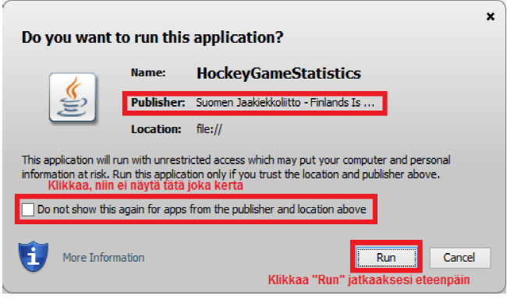
TILASTOINTI TULOSPALVELU (TiTu)
Tilastoinnin avauksessa saattaa tulla (tietokoneen asetuksista riippuen)
Tämän näköinen suojausvaroitus.

Slide 16
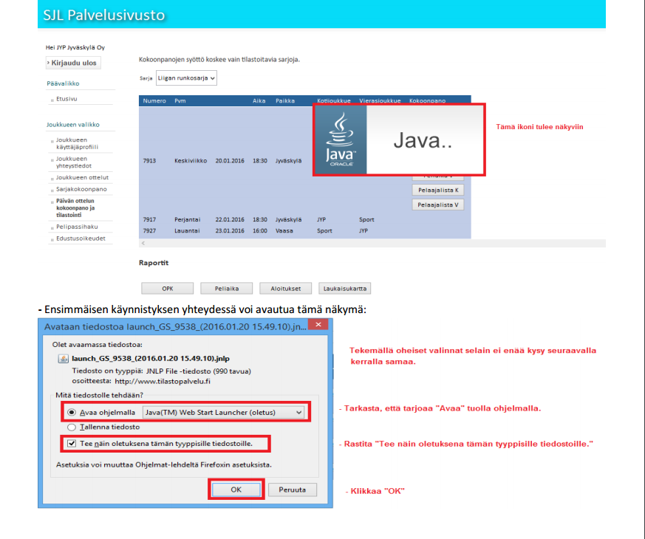
OHJELMAN KÄYNNISTYMINEN (Firefox)
Tämä ikkuna tulee näkyviin
Tekemällä oheiset valinnat selain ei enää kysy seuraavalla kerralla samaa
Tarkasta että ruudussa on Java™ Web Start Launcher
Valitse ”Tee näin oletuksena…”
Klikkaa ”OK”

Slide 17
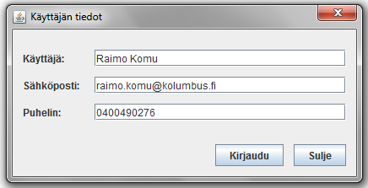
TILASTOINTI TULOSPALVELU (TiTu)
Kirjaudu ohjelmaan syöttämällä yhteystietosi.
Käyttäjän nimi tulostuu pöytäkirjaan kirjuriksi.
Tulospalvelussa EI OLE jatkuvaa päivystystä.

Slide 18
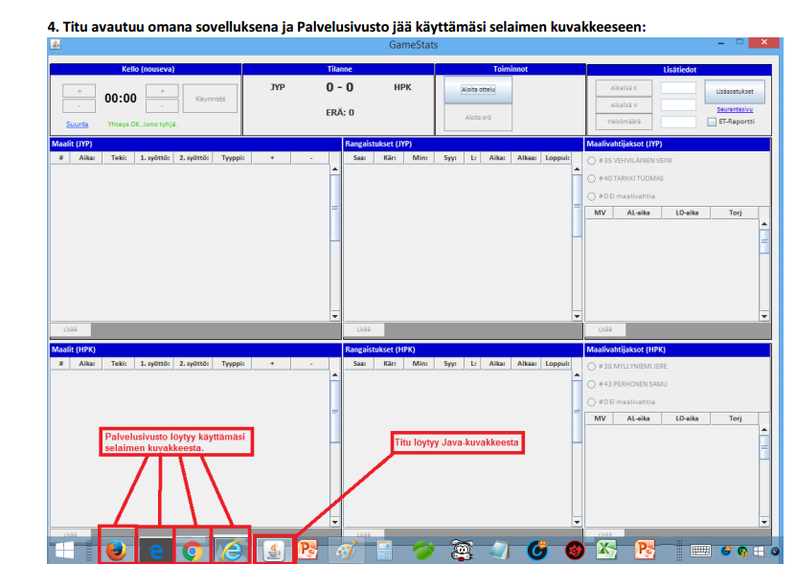

Slide 19
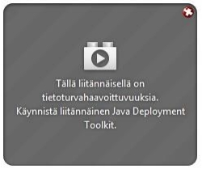
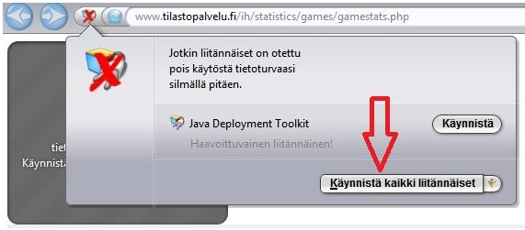
TILASTOITAVA TULOSPALVELU (TiTu)
Firefoxissa pitää vielä hyväksyä
selaimen suojausohitus klikkaamalla
tämän näköistä kuvaketta.
Seuraavaksi ohjelma kysyy
Liitännäisistä, ota käyttöön.
Hyväksy painamalla

Slide 20
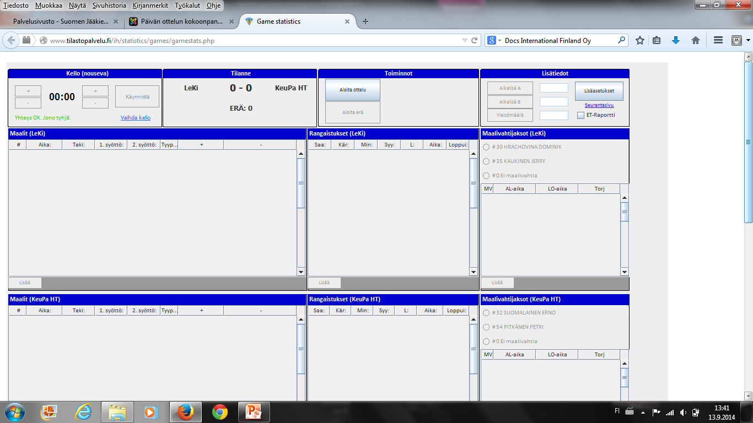
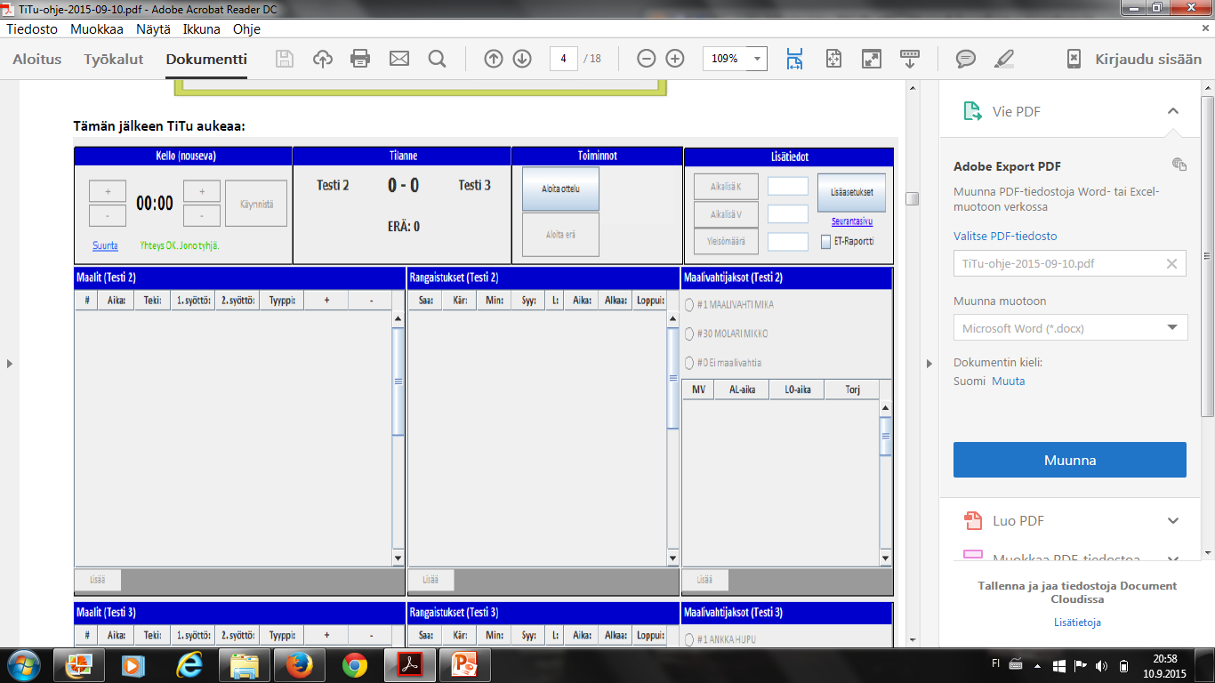
TILASTOINTI TULOSPALVELU (TiTu)
Tilastointi avautuu uuteen ohjelmaan,
kokoonpanosivusto jää avoimeksi
selaimen toiseen ikkunaan.
Tallennettuasi kokoonpanoihin muutoksia, päivitä TiTun
oikeassa yläreunassa olevasta lisäasetukset napista,
(avautuu pienempi ikkuna).
seuraava sivu
Voit muokata joukkueen kokoonpanoja
Tarvittaessa kokoonpano-ikkunassa.

Slide 21
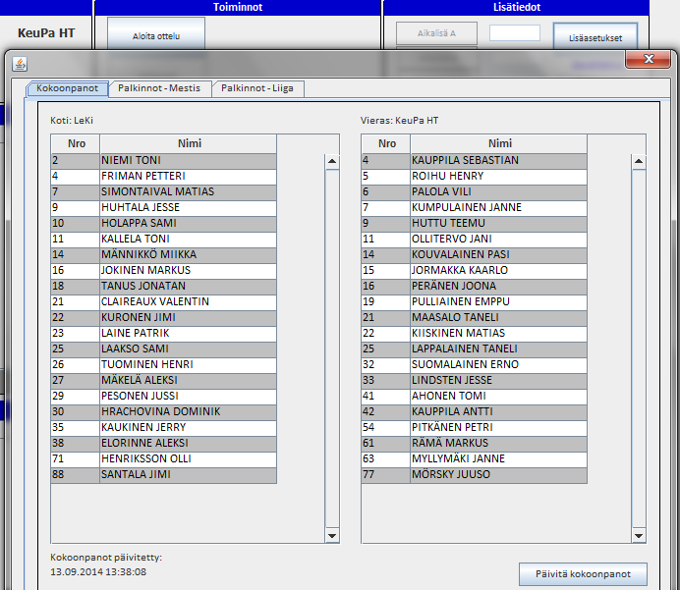
TILASTOINTI TULOSPALVELU (TiTu)
Päivitä kokoonpano muutokset
Sulje ruutu löytyy ikkunan alareunasta

Slide 22
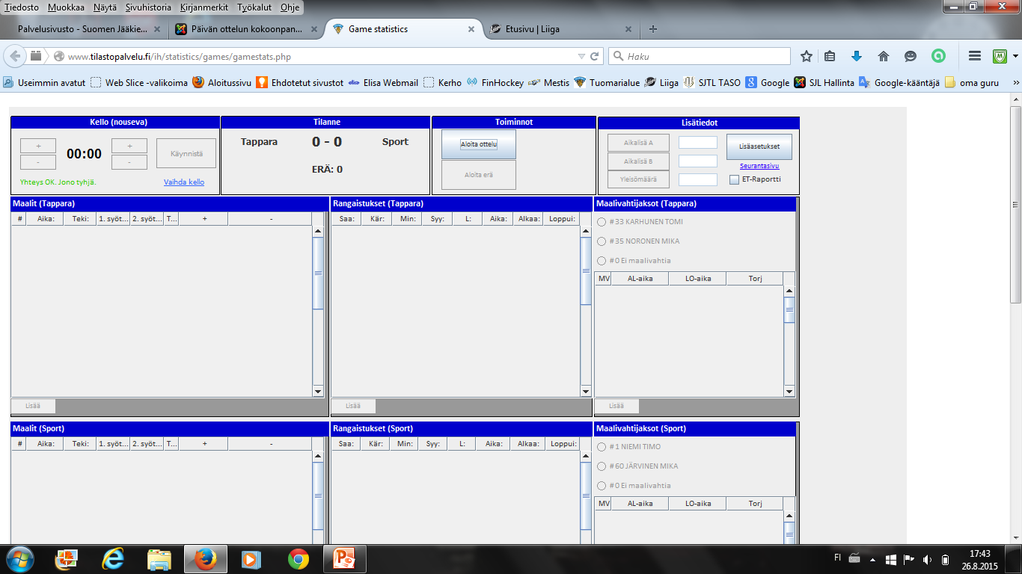
TILASTOINTI TULOSPALVELU (TiTu)
Suunta
Yhteys OK. Jono tyhjä.
Aloita ottelu, kun aloituskentälliset
ovat jäällä, näyttää heti seurannassa,
että peli olisi alkanut.
Älä paina liian aikaisin.
Aloita erä, heti
aloita ottelu napin jälkeen

Slide 23
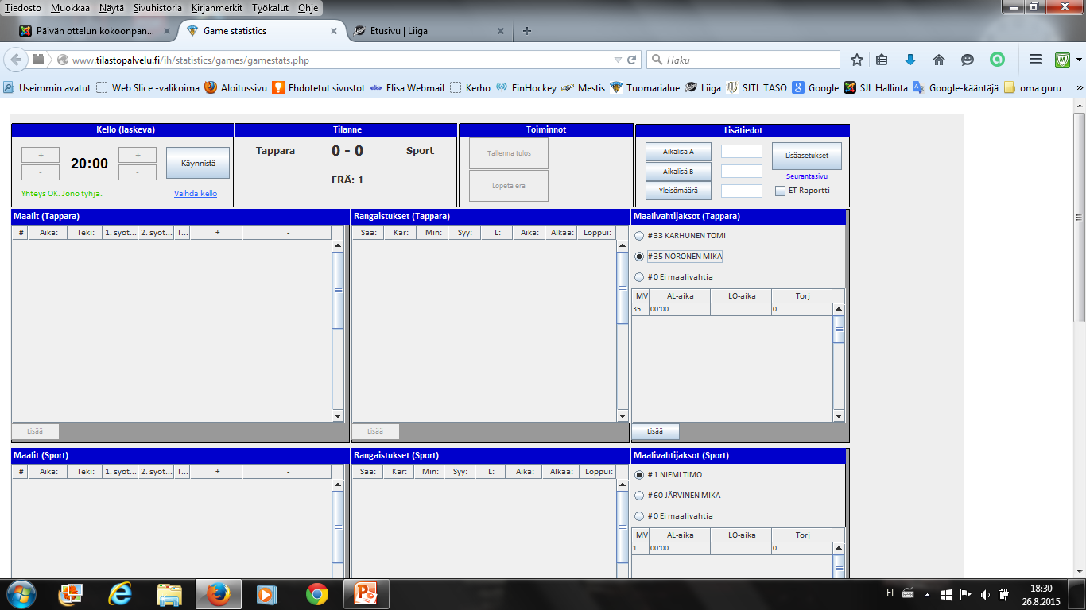
TiTu ALOITTAVAT MV:T
Suunta
Yhteys OK. Jono tyhjä.
Valitse aloittavat maalivahdit klikaamalla nimeä
EI lisää napista
Maalivahdin pelijakso
tulee näkyviin.
Kellon käynnistä nappi aktivoituu
Mv valinnan jälkeen.

Slide 24
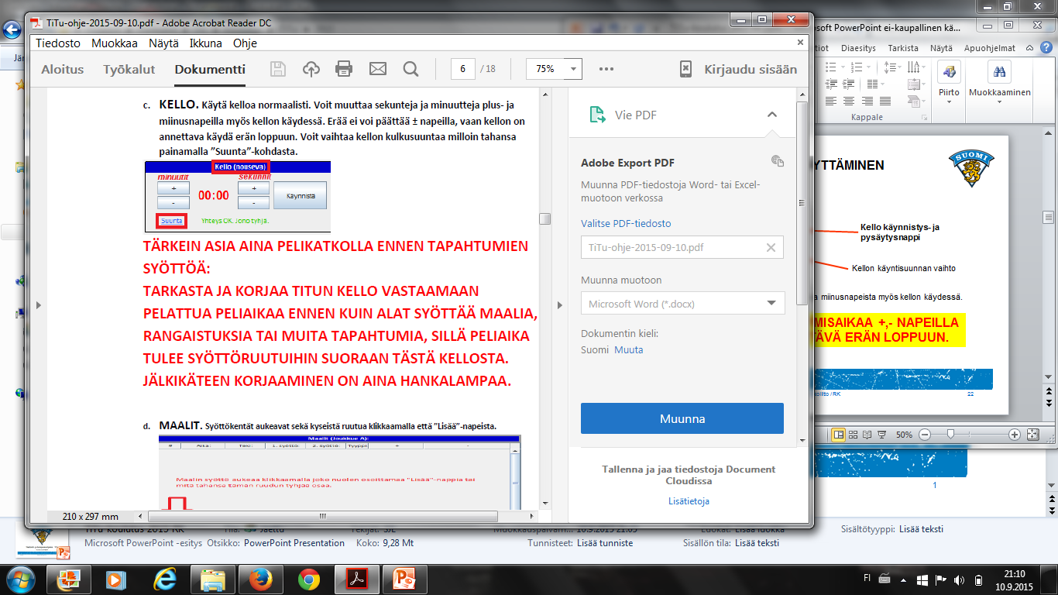
TiTu KELLON KÄYTTÄMINEN
Kello käynnistys- ja
pysäytysnappi
Kellon käyntisuunnan voit muuttaa
milloin tahansa painamalla
”Suunta” kohdasta.
ÄLÄ PÄÄTÄ ERÄÄ +,- NAPEILLA
KELLO ON AINA KÄYTETTÄVÄ ERÄN LOPPUUN.

Slide 25
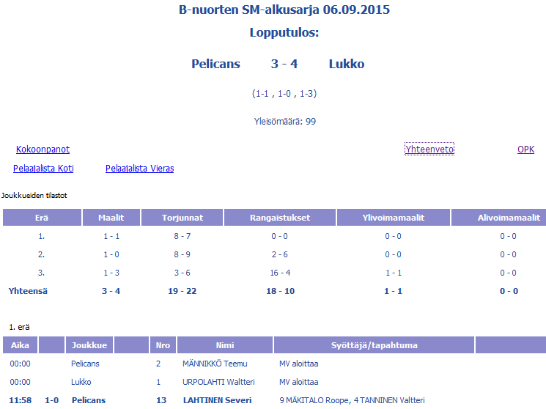
TiTu OTTELUSEURANTA
AVAA AINA
Seurantasivu pelin alussa.
Avautuu toiseen ikkunaan.
Seuraa sen kautta, että tilanteet tallentuvat ja
ovat oikein kirjattu.
-Kokoonpanot kohdasta avautuu
molempien joukkueiden kentälliset.
-Pelaajalistat joukkueittain.
-Yhteenveto kohdasta ottelun
tilastot.
-OPK saat ottelupöytäkirjan esim.
tulostusta varten.

Slide 26
TiTu Henkilön toiminta
Pelitapahtumat kirjataan TiTuun ja apupaperille
Ottelun aikana kirjurin tehtävänä on saattaa pöytäkirja siihen kuntoon, että se on oikein täytetty ja vastaa pelin kulkua, ja että tuomaristo voi hyväksyä sen pelin päätyttyä.
Ottelun jälkeen on AINA oltava pöytäkirja, oli tilanne mikä tahansa.
Jos pöytäkirja joudutaan täyttämään käsin, merkitään rangaistukset syynumeroilla. Esim. pelin viivyttäminen-kiekko katsomoon = 42

Slide 27
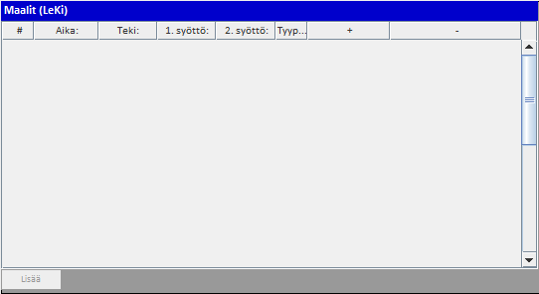
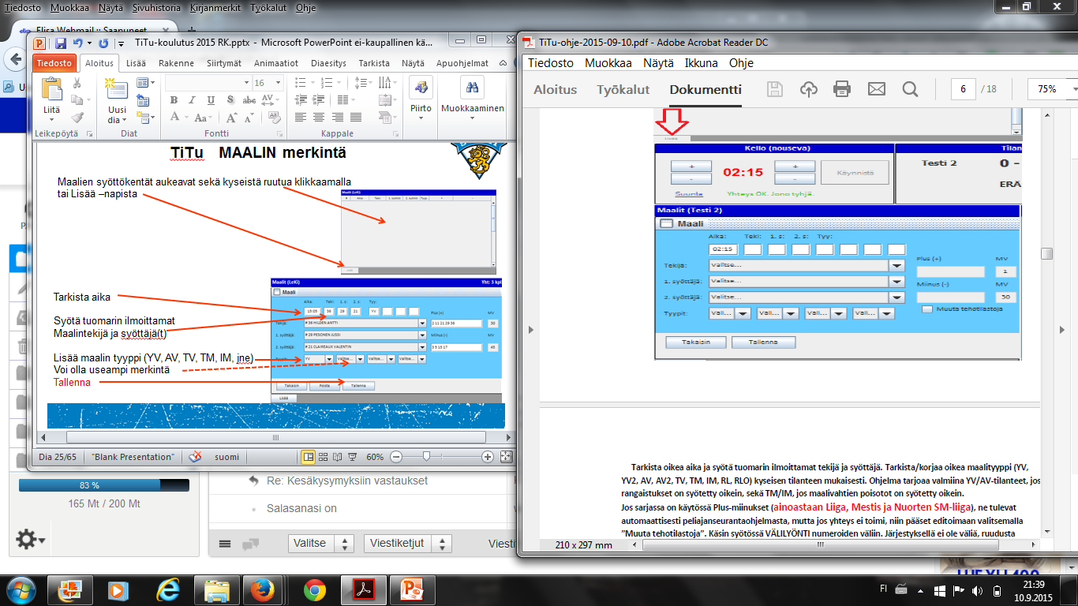
TiTu MAALIN merkintä
TARKISTA AIKA
Maalien syöttökentät aukeavat sekä kyseistä ruutua klikkaamalla
tai Lisää –napista
Syötä tuomarin ilmoittamat
Maalintekijä ja syöttäjä(t).
Lisää maalin tyyppi (YV, AV, TV, TM, IM, jne)
Voi olla useampi merkintä.
Ohjelma tarjoaa valmiina YV/AV-tilanteet, jos
rangaistukset on syötetty oikein. Sekä IM/TM
tilanne, jos mv poisotot on syötetty oikein.
Tallenna

Slide 28
TiTu Maalin erikoistilanne

Slide 29
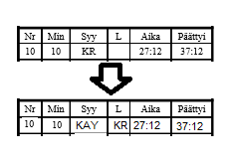

Pöytäkirjan uudistukset
10 min käytösrangaistus, joka nykyisin tuomitaan epäurheilijamaisesta käytöksestä (syykoodi: KAY)
Vanha merkintä
Uusi merkintä
L-kenttään tyyppimerkintä KR, kun minuutit ovat 10.

Slide 30
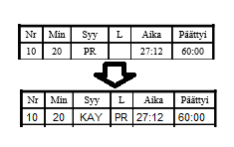

Pöytäkirjan uudistukset
20 min pelirangaistus, joka nykyisin tuomitaan epäurheilijamaisesta käytöksestä (syykoodi: KAY)
L-kenttään tyyppimerkintä PR, kun minuutit ovat 20.

Slide 31
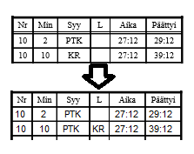
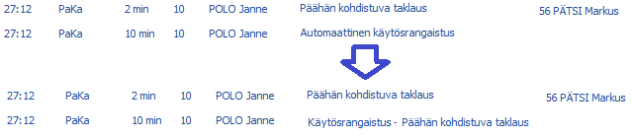
Pöytäkirjan uudistukset
2+10 minuuttia päähän kohdistuvasta taklaamisesta:
Tarkkana mitä tuomari tuomitsee!
Onko käytösrangaistus annettu erikseen
Vai kuuluuko se jäähyyn?

Slide 32
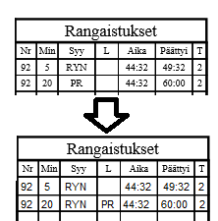
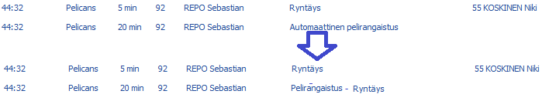
Pöytäkirjan uudistukset
5 + 20 min ryntäyksestä:

Slide 33
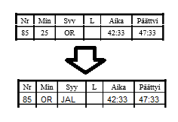

Pöytäkirjan uudistukset
Ottelurangaistus jalkapyyhkäisystä (syykoodi JAL):
L-sarake tulee tässä jättää vapaaksi, jotta saadaan mahdollinen kumoutumista ilmoittava K siihen.

Slide 34
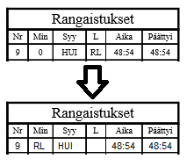
Pöytäkirjan uudistukset
Rangaistuslaukauksen aiheuttanut rike pöytäkirjaan:

Slide 35
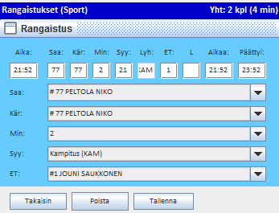
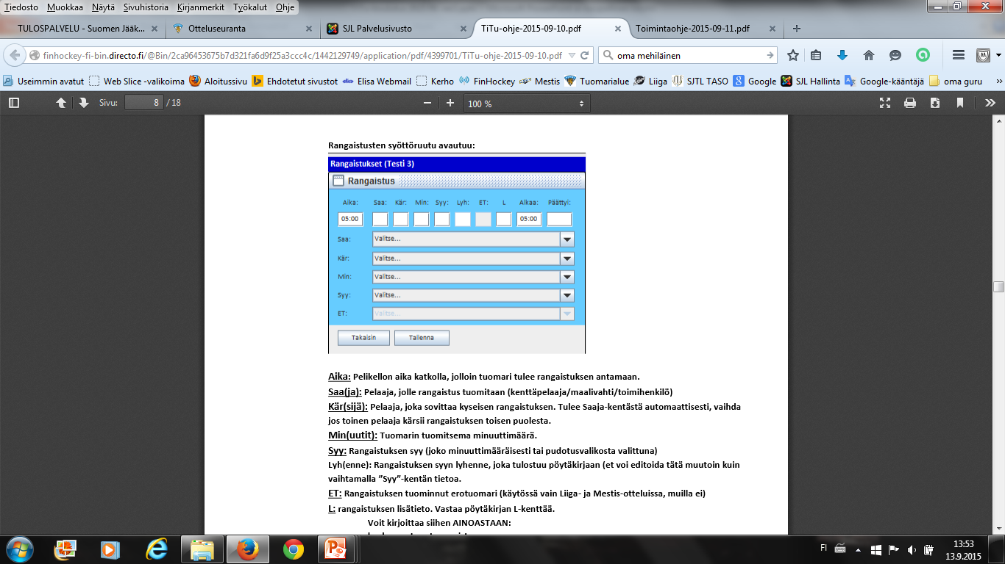
TiTu RANGAISTUKSEN merkintä
TARKISTA AIKA
Rang. syöttökentät aukeavat sekä kyseistä ruutua
klikkaamalla tai Lisää –napista
Rangaistuksiin on lisätty "Alkamisaika"-kenttä,
jonka avulla voi yhdistelmä- ja siirtyviä
rangaistuksia hallita helpommin.
Syötä rangaistuksen saaneen nro
Toimihenkilö = TH
Kärsijän nro (tarvittaessa)
Valitse Min:
2, 10(KR), 20(PR), OR, RL, 2+2, 2+10, 5+20
Rang.syy (uudet syykoodit)
Lisätieto: K, S, (KR, PR tulee autom.)
Tallenna
Tuomarin valinta vain Liiga ja Mestis otteluissa.

Slide 36
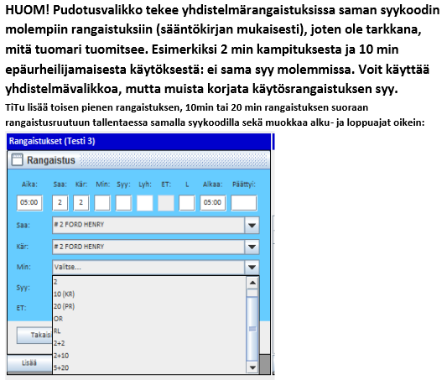
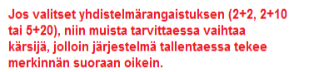
TiTu RANGAISTUKSEN merkintä
Pudotusvalikosta voit valita oikean rangaistusminuuttimäärän, sekä yleisimmät yhdistelmärangaistukset, jolloin järjestelmä huolehtii perustapauksissa oikeista merkinnöistä.

Slide 37
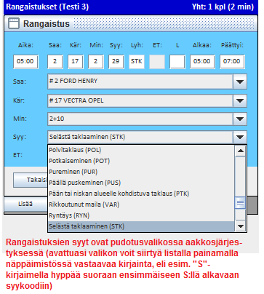
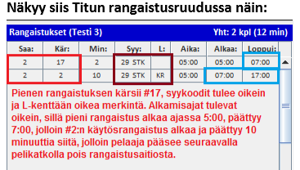
TiTu RANGAISTUKSEN merkintä
Muista kärsijän nro, jos ei ole kumoutuva

Slide 38
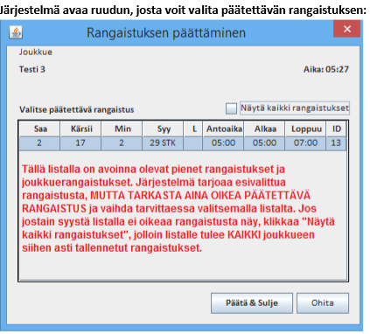
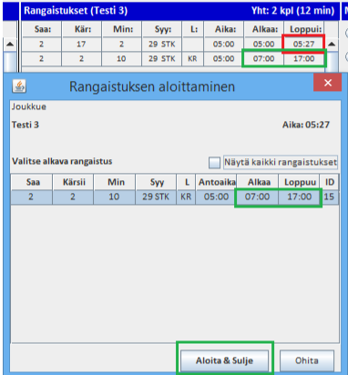
TiTu YV-maalissa rang. päättyminen
Jos kyseiseen YV-maalin päättyvä rangaistus vaikuttaa muihin tuomittuihin rangaistuksiin (esim.2+10 tai siirtyvät rangaistukset), niin järjestelmä avaa uuden ”Rangaistuksen aloittaminen”-ikkunan:
Valitse oikea alkava rangaistus ja paina ”Aloita & Sulje”, jolloin järjestelmä korjaa alku- ja loppuajat vastaavasti.
Valitse vain oikea rangaistus ja paina
”Päätä & Sulje”, niin järjestelmä
vaihtaa päätösajan.

Slide 39
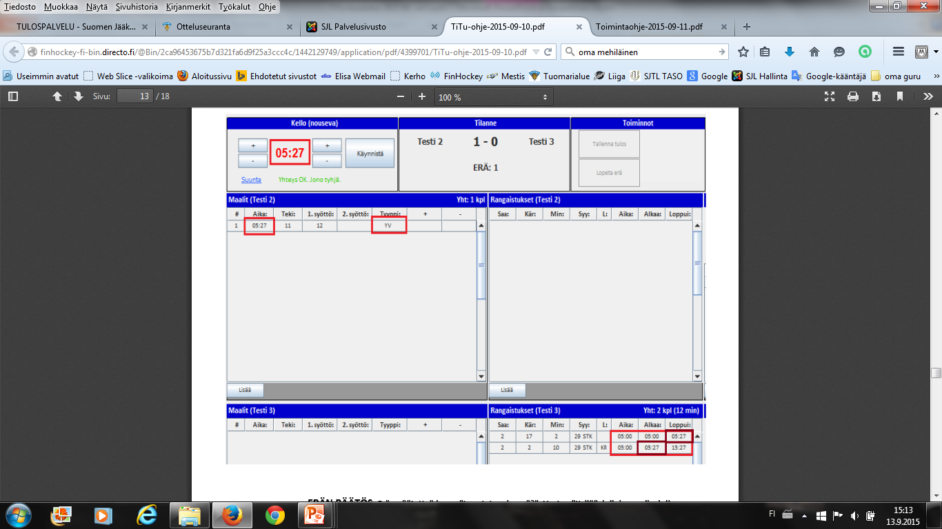
TiTu YV-maalissa rang. päättyminen

Slide 40
Syykoodit 07.2017
NRO | Rangaistus | English | Lyhenne | Abbrev. | Sääntönro
1 | Epäurheilijamainen käytös | Unsportsmanlike Conduct | KAY | UN-SP | 168
2 | Pilkkaaminen | Taunting | PIL | TAUNT | 163
3 | Tappelu | Fighting | TAP | FIGHT | 141
4 | Hiuksista, kypärästä tai kasvosuojuksesta vetäminen | Pulling Hair, Helmet, Cage | VET | PULL | 156
5 | Jalkapyyhkäisy | Slew-footing | JAL | SLEW | 160
6 | Pelin viivyttäminen - varusteiden korjaus | Delay of Game - Adjustment of Equipment | VII | DELAY | 129
7 | Laitataklaus | Boarding | LTK | BOARD | 119
8 | Rikkoutunut maila | Broken Stick | VAR | BR-ST | 120
9 | Ryntäys | Charging | RYN | CHARG | 122
10 | Poikittainen maila | Cross-checking | POI | CROSS | 127
11 | Loukkaantuneen pelaajan kieltäytyminen poistumasta jäältä | Injured Skater Refusing to Leave Ice | LOU | INJUR | 149
12 | Kyynärpäätaklaus | Elbowing | KNP | ELBOW | 139
13 | Väkivaltaisuus | Roughing | VKV | ROUGH | 158
14 | Kiinnipitäminen | Holding | KII | HOLD | 144
15 | Korkea maila | High-sticking | KOR | HI-ST | 143

Slide 41
Syykoodit
NRO | Rangaistus | English | Lyhenne | Abbrev. | Sääntönro
16 | Koukkaaminen | Hooking | KOU | HOOK | 146
17 | Estäminen | Interference (on Skater) | EST | INTRF | 150
18 | Huitominen | Slashing | HUI | SLASH | 159
19 | Keihästäminen | Spearing | KEI | SPEAR | 161
20 | Mailan tai esineen heittäminen | Throwing a Stick or Object | HEI | THR-ST | 165
21 | Kampitus | Tripping | KAM | TRIP | 167
22 | Joukkuerangaistus | Bench minor | JR | BENCH | 117
23 | Pelin viivyttäminen - maalin siirtäminen | Delay of Game - Displaced goal frame | VII | DELAY | 130
24 | Pelin viivyttäminen - maalin juhlinta | Delay of Game - Goal Celebration | VII | DELAY | 133
25 | Liian monta pelaajaa jäällä | Too Many Men | JR | TOO-M | 166
26 | Kiekon sulkeminen käteen | Closing hand on puck | SUL | CLOS | 126
27 | Maalivahdin estäminen | Interference (on Goalkeeper) | EST-M | GK-INT | 151
28 | Pelaaminen ilman kypärää | Playing without helmet | VAR | HELM | 155
29 | Selästä taklaaminen | Checking from Behind | STK | CHE-B | 123
30 | Mailan päällä lyöminen | Butt-ending | MPL | BUT-E | 121

Slide 42
Syykoodit
NRO | Rangaistus | English | Lyhenne | Abbrev. | Sääntönro
31 | Pelin viivyttäminen - liian myöhäinen aloituskentällinen | Delay of Game - Late Lineup | VII | DELAY | 134
32 | Polvitaklaus | Kneeing | POL | KNEE | 153
33 | Päällä puskeminen | Head-butting | PUS | H-BUT | 142
34 | Mailasta kiinnipitäminen | Holding the stick | M-KII | HO-ST | 145
35 | Leikkaaminen | Clipping | LEI | CLIPP | 125
36 | Sääntöjen vastainen taklaus (Naiset ja juniorit) | Illegal Hit | TAK | ILL-H | 169
37 | Pelin viivyttäminen - kiekon peittäminen | Delay of Game - Falling on the puck | VII | DELAY | 131
38 | Pelin viivyttäminen - kiekon sulkeminen | Delay of Game - Freezing the Puck | VII | DELAY | 132
39 | Pelin viivyttäminen - pelaajien vaihto pitkän jälkeen | Delay of Game - Substitution after Icing | VII | DELAY | 136
40 | Sääntöjen vastainen maila tai varuste | Illigal Stick | VAR | ILL-ST | 147
41 | Sukeltaminen | Diving or Embellishment | SUK | EMBEL | 138
42 | Pelin viivyttäminen - kiekko katsomoon | Delay of Game - Shooting/Throwing Puck out of Play | VII | DELAY | 135
43 | Vaarallinen varuste | Dangerous equipment | VAR | DANG | 128
44 | Pään tai niskan alueelle kohdistuva taklaus | Checking to the head or neck | PTK | CHE-H | 124
45 | Pureminen | Biting | PUR | BITE | 118

Slide 43
Syykoodit
NRO | Rangaistus | English | Lyhenne | Abbrev. | Sääntönro
46 | Potkaiseminen | Kicking | POT | KICK | 152
47 | Lähteminen rangaistusaitiosta | Leaving Penalty Box Prematurely | PEN | L-BENCH | 154
48 | Joukkueen toimihenkilön tulo jäälle | Team Official Entering Playing Area | T-JAA | T-BCH | 164
49 | Varusteiden aiheeton mittauspyyntö | Stick Measurement | VAR | ILL-ST | 147
50 | Sopimaton käytös tuomaristoa kohtaan | Abuse of Officials | SOP | ABUSE | 116
51 | Yhteenotto katsojan kanssa | Engaging with spectators | KAT | ENG-S | 140
52 | Mailan tai esineen heittäminen pelaajapenkiltä | Throwing a Stick or Object - From the Bench | HEI | THR-ST | 165
53 | Kieltäytyminen aloittamisesta | Refusing to Start Play | KIE | REFUSE | 157
54 | Pelin viivyttäminen - rike aloitustapahtumassa | Delay of Game - Violation of Faceoff Procedures | VII | DELAY | 137
55 | Sylkeminen | Spitting | SYL | SPIT | 162
56 | Sääntöjen vastainen kulku rangaistusaitioon | Incorrect access to/from penalty box | RAN | INCAC | 148
57 | Maalivahdin muu rangaistus | Goalkeepers Penalties | MUU-M | GK-PEN
58 | Muu rangaistus | Other Penalties | MUU | OTHER

Slide 44
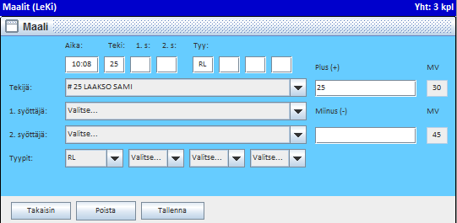
TiTu RANGAISTUSLAUKAUS merkintä
Rang.lauk. Laukojan nro
Lisätään tyyppi
RL = laukauksesta tulee maali
RL0 = ei maalia
Tyyppejä voi olla useampi
Esim. YV, AV, TV,,, osa tulee autom.
Tallenna
21:52
Jos teet virheellisen RL0-merkinnän, onnistuneen RL sijaan, RL0-merkintää ei voi muuttaa. Poista koko RL0-tallennus ja tallenna maali uudelleen RL-merkinnällä.
RL
21:52
Saajaksi tuomarin ilmoittama rangaistuslaukauksen aiheuttaja.
Min = RL
Syy
Tallenna
RL

Slide 45
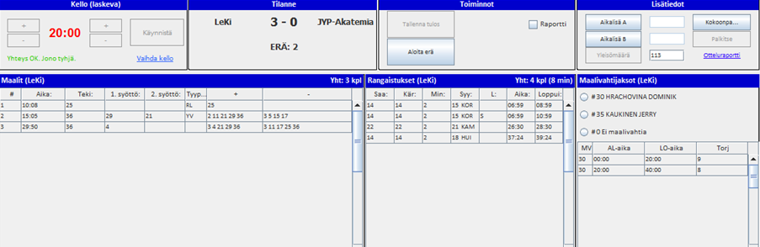
TiTu Tietojen PÄIVITYS
Suunta
Yhteys OK. Jono tyhjä.
Yhteys OK. Jono tyhjä.
Tämä teksti ilmoittaa kaikkien siihen mennessä olevien tietojen kirjautuneen järjestelmään.
Klikkaa muutettavaa tietoriviä
- päivitä tiedot ja TALLENNA
Mikäli tämä teksti on jotain muuta, jonossa useampi tieto, ohjelmaa ja selainta
EI SAA SULKEA !
Tarkista verkkoyhteys ja korjaa tarvittaessa, katso tulospalvelun ohjeet.

Slide 46
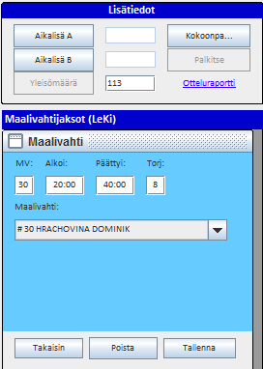
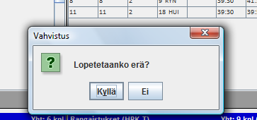
TiTu Erän loppuessa
Erän lopussa kello annetaan käydä päättymisaikaan ja lopetetaan erä.
Jos kaikki tapahtumat
on syötetty !
MV ruutuun avautuu tilasto, johon merkataan torjunnat
ja tallennetaan.

Slide 47
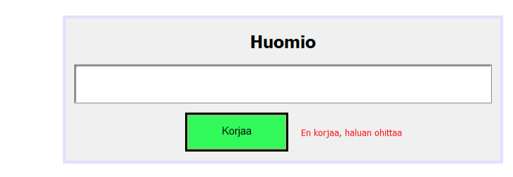
Kun torjunnat on tallennettu, paina ”Lopeta erä”-nappia. Ohjelma suorittaa muutamia tarkistuksia ja ilmoittaa löytämistään epäselvyyksistä seuraavalla näkymällä:
Valitse ”Korjaa” ja tee tarvittavat korjaukset ja paina uudestaan ”Lopeta erä”, jolloin tarkistus toistuu.
Jos tietoisesti haluat ohittaa ilmoituksen, niin valitse ”En korjaa, haluan ohittaa”.

Slide 48
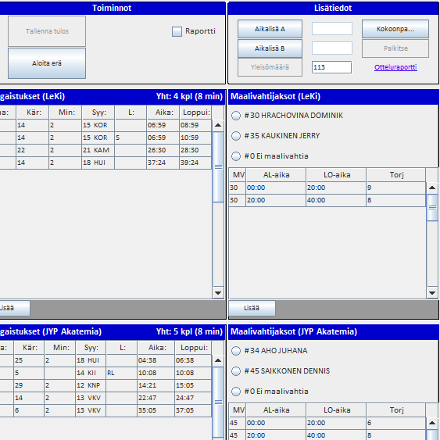
TiTu 2 ja 3 Erän alkaessa
Aloita erä
Tarkista maalivahdit
Oletus: edellisen erän jatkavat.
Muuta tarvittaessa.

Slide 49
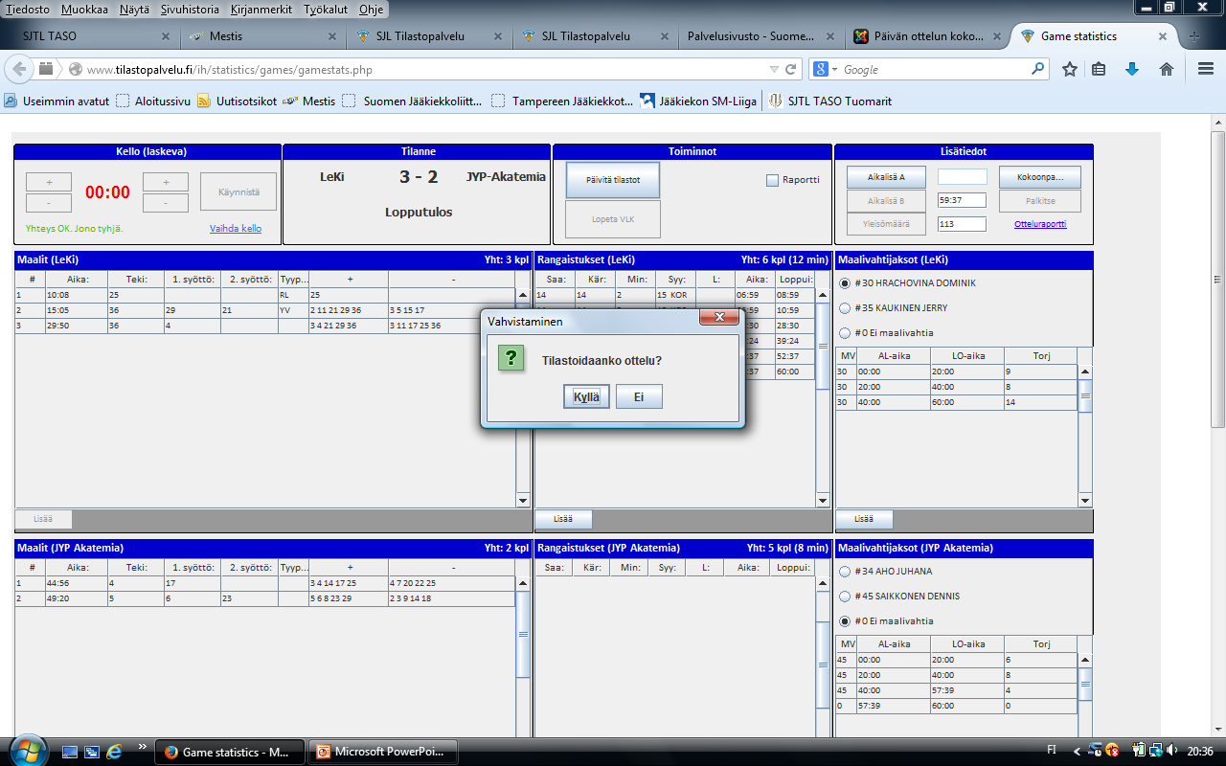
TiTu Lisätiedot
Joukkueen ottaessa aikalisä:
- Tarkista kellonaika.
- Klikkaa aikalisä, oikealle joukkueelle.
Yleisömäärän ilmoittaminen:
Klikkaa yleisömäärä,
jos ei ole lipunmyyntiä niin luvuksi tulee arvio,
pyöristettynä kymmeniin
Tietoja voit muokata klikkaamalla kentän tieto kohtaa.

Slide 50
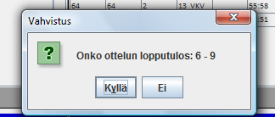
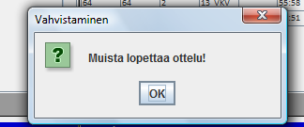
TiTu 3 Erän loppuessa
ÄLÄ KÄYTÄ KELLOA OTTELUN LOPPUUN, JOS TIEDÄT, ETTÄ PUUTTUU MAALEJA!
3 erän loppuessa vahvistus
HYVÄKSY, JOS LOPPUTULOS ON OIKEA.
Tämän jälkeen maaleja ei voi lisätä tai poistaa.
Ottelun päättymisaika kirjautuu
pöytäkirjaan.
MUISTUTUS OTTELUN TILASTOJEN PÄIVITYKSESTÄ.
Kuittaa OK
Muista päivittää tilastot!
Lisää 3 erän torjunnat.

Slide 51
TiTu MV jaksot
Mv ollut koko ajan maalilla
Mv vaihdon voi suorittaa ”lennossa”
- Klikkaa Ei maalivahtia oikeaan aikaan
Mv ollut poissa pelin lopussa
- Ei torjuntoja mv 0 kohtaan

Slide 52

TiTu MV merkinnät
Maalivahtijaksoissa tulee olla sekunnilleen koko erä
ja ottelun kattava jatkumo, ilman puuttuvia tietoja
tai päällekkäisyyttä.
1. erä
2. erä
3. erän alku
Mv vaihto
Mv poissaolo
3. erän loppu

Slide 53

TiTu Ottelun tilastot
Tarkista tapahtumat
Isot rangaistukset (5min)
Peli- (PR) ja Ottelurangaistukset (OR)
Käytösrangaistukset (KR)
Sekä niiden päättymiset
MUISTA RASTITTAA ET-RAPORTTI !
Raportti tulee aina PR, OR tai
raportti voi tulla myös muusta syystä, tuomari ilmoittaa.
X
Vielä tässä vaiheessa voit päivittää tietoja, jos niissä on virheitä tai puutteita.
Muistitko Aikalisät ja YLEISÖMÄÄRÄN.

Slide 54

TiTu Ottelun lopetus
Tarkista onko yhteys OK ja jono tyhjä.
Onko otteluseurannassa kaikki tapahtumat.
Valitse Päivitä tilastot
Tilastoidaanko ottelu.
Jos kaikki tapahtumat on OK. Kuittaa Kyllä

Slide 55


TiTu Ottelun lopetus
1.Tulosta ottelupöytäkirja
2. Hae tuomareilta nimet
3. Tee Korjaukset
4. Paina Viimeistele

Slide 56

TiTu Ottelun lopetus

Slide 57

TiTu Jatkoaika ja Voittolaukaus

Slide 58

TiTu VLK

Slide 59
TiTu VLK
MUISTA VALITA ”Lisää” VIIMEISEN LAUKOJAN JÄLKEEN.
”LISÄÄ” TALLENTAA VIIMEISEN LAUKAUKSEN.

Slide 60

TiTu VLK
Tallennettuasi kaikki laukaukset, pitää valita voittava maali:
Voittava maali on yksi enemmän kuin vastustajalla. Esim. vl-kisa päättyy 2-0, on 1-0 maali voittava, tilanteessa 3-1, on voittava 2-1 maali.

Slide 61

TiTu VLK

Slide 62



Slide 63
Samanaikaiset rangaistukset
Kun samalla pelikatkolla määrätään kummankin joukkueen pelaajille yhtä monta ja yhtä pitkää rangaistusta (pieni, iso tai ottelurangaistus), tällaisia rangaistuksia kutsutaan:
SAMANAIKAISIKSI RANGAISTUKSIKSI = KUMOUTUVA = K
Kun tällaisia rangaistuksia määrätään, näin rangaistut pelaajat korvataan jäällä välittömästi ja niitä ei katsota siirretyiksi rangaistuksiksi.
Niissä tapauksissa, joissa rangaistut pelaajat jäävät peliin, heidän on mentävä rangaistuspenkille ja he eivät saa lähteä rangaistuspenkiltä ennen ensimmäistä pelikatkoa heidän rangaistusaikansa päätyttyä.
TÄHÄN SÄÄNTÖÖN ON AINOASTAAN YKSI POIKKEUS
(katso tämän säännön kohta d):
Jos joukkueiden pelatessa jäällä täydellä miehityksellä, tuomitaan SAMALLA PELIKATKOLLA ainoastaan YKSI pieni rangaistus KUMMANKIN joukkueen YHDELLE pelaajalle, nämä rangaistukset kärsitään ILMAN SIJAISKÄRSIJÄÄ.

Slide 64
TiTu Merkintöjä
Kumoutuvissa rangaistuksissa syötetään käsin K-kirjain ”L-sarakkeeseen”
Kumoutuvia rang. EI laiteta kelloon.
K 6 kelloon tulevan rang. kärsii sijainen
Kumoutuvia kärsivät pääsevät jäälle päättymisajan jälkeisellä katkolla.
V:joukkue YV maali 10:40
K 12 rang. päättyy. K 6 ja V 8 ovat samanaikaisia rangaistuksia

Slide 65
TiTu Merkintöjä
2 + 10 min rang. Sijaiskärsijä istuu 2 min (jos ei tule yv maalia) ja
rang.saajan 10min alkaa tämän jälkeen
K 6 Pääsee jäälle 21:25 jälkeen katkolla
Kumoutuvalle 2min ei tarvita sijaiskärsijää.
Päähän kohdistuva taklaus (syy 44) ja selästä taklaaminen (syy 29) 2+10 min,
10 min syy on sama kuin 2min (syy 44 / 29) L-kenttään KR

Slide 66
TiTu Merkintöjä
Iso rang. 5min (kärsii sijainen), tuomitaan myös PR (syy sama kuin 5min).
Pelirangaistus päättyy ottelun päättymisaikaan.
Esim. Jos ajassa 10:30 V-joukkue tekee YV-maalin, K:n mikään rang. EI pääty.
Perustelu: 2min rang. ovat samanaikaisia rangaistuksia ja 5min ei pääty maalista.
Vanhin kellossa oleva pieni rang. päättyy
V:joukkue YV maali 10:30
Ottelurangaistus (25min) merkitään OR min.kenttään ja syy rikkeen mukainen, kärsijä istuu 5 min.

Slide 67
YV MAALI SIIRRETYN RANG.VIHELLYKSEN AIKANA
Kellossa oleva (vanhin) 2min rang. päättyy ja tuomarin siirretty rangaistusvihellys SR alkaa

Slide 68
JOUKKUERANGAISTUS
Joukkuerangaistuksen istuu kentällä ollut.
Samalla katkolla pieni ja JR, kaksi pelaajaa istuu.
Samalla katkolla kaksi JR, yksi kentällä ollut istuu molemmat.

Slide 69
MV RANGAISTUKSET
9:25 K1 mv, 2 min istuu katkaisuhetkellä kentällä ollut
9:50 K-jouk. kaksi jäällä ollutta kenttäpelaajaa istumaan mv 2 ja 10min
K1 mv ottaa ajassa 15:40 toisen 10min rang. Se muuttuu 20min PR,
Maalivahti suihkuun ja sijaiskärsijä K14 pääsee takaisin peliin.

Slide 70
TiTu Merkintöjä
V:joukkue maali 10:50 YV2
Kun pelikatkolla saman jouk. eri pelaajille tuomitaan iso ja pieni rang. merkitään pieni ensiksi tuomituksi.
Ainoastaan kaksi rangaistusta voi käydä kellossa samanaikaisesti.
Kolmas kelloon tuleva rang. joka ei voi alkaa heti,
on siirretty ja merkitään S.

Slide 71
TiTu Merkintöjä
V:joukkue maali 10:50 YV
Kun pelikatkolla samalle pelaajalle tuomitaan 2+5 min,
Kärsitään 5 min ensimmäisenä.
YV-maali ei päätä isoa rangaistusta.

Slide 72
TiTu Merkintöjä
K:joukkue maali 10:50 YV
K6 5 min istuu sijainen, V8 2 min päättyy K:n YV maaliin
V12 sijainen istuu 5 min.

Slide 73
OIKEIN HYVÄÄ JÄÄKIEKKOKAUTTA 2017 - 2018

